Slide 1


אפליקציה "שני מספרים" (שלב א')
בנה אפליקציה המלמדת לעשות השוואה נכונה בין שני מספרים.
אפליקציה צריכה להציג שני מספרים אקראיים ולאפשר לתלמיד לקבוע השוואה נכונה ביניהם: "גדול", "קטן", "שווה".
אחרי בחירת התלמיד אפליקציה צריכה להגיב לבחירתו.

Slide 2
אפליקציה "שני מספרים"
בהתחלה אפליקציה תציג לתלמיד "מסך פתיחה" (ראה המשך) ולאחר מכן תתקדם למסך תרגילים.
במסך תרגילים פעם אחרי פעם צרך להופיע זוג מספרים שלמים ולתלמיד בכל פעם צריכה להיות אפשרות לקבוע "השוואה" המתאימה.
אחרי בחירתו התלמיד אפליקציה צריכה להגיב על בחירתו.

Slide 3
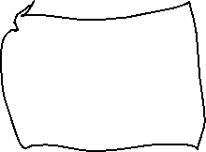

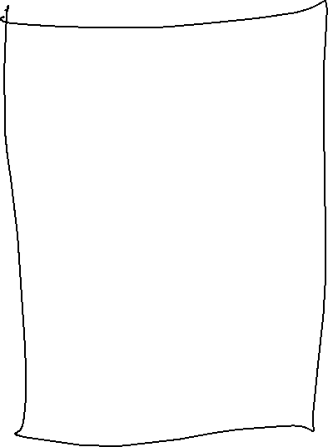
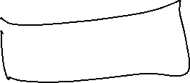




אפליקציה "שני מספרים"
מסך פתיחה

Slide 4
אפליקציה "שני מספרים"
מסך פתיחה
אפשר להוסיף אנימציה פשוטה
אפשר להוסיף מעבר "הלאה" אוטומטי
צריך מעבר "הלאה" ע"י לחיצה על כפתור

